Slide 1
補救教學概論
理論與技術
臺中市國教輔導國中英語輔導團員 曾靜榕

Slide 2
？！

Slide 3
Bloom的認知領域六個層次
根據美國教育學者Bloom提到的教育目標中，將認知領域分為六個層次：知識、理解、應用、分析、綜合、評鑑）：
知識：包括記憶名詞、事實、規則和原理原則。表示的行為動詞有：指出、 寫出、界定、說明、列舉、命名、認明等。
理解：只能把握所學過的知識或概念。表示的行為動詞有：解釋、說明、 舉例說明、摘要、歸納和區別。
應用：將所學到的規則、方法、步驟、原理、原則、概念，應用到新情境。 表示的行為動詞有：預測、證明、解決、應用、說明……理由。
分析：將所學的概念或原則，分析為各個構成的部分，或找出各部分間的 相互關係。表示的行為動詞有：選出、分析、判斷、區別、指出…… 組成要素、指出……相互關係。
綜合：將所學到的片段概念或知識、原理原則與事實等統合成新的整體。 表示的行為動詞有：設計、組織、綜合、創造、歸納、聯合等。
評鑑：依據某項標準作價值判斷的能力。表示的行為動詞有：評鑑、判斷、 評論、比較和批判。

Slide 4
實施補救教學的重要理由 1.世界先進國家法展趨勢 2.國際大型調查發現 3.實現教育正義 4.教育是促進個人向上流動的關鍵 5.孩子的未來是家庭做重要的投資 6.國民素養是社會和諧的根本 7.社會安定是厚實國家競爭力的基石 8.禮儀之邦是世界永續發展的藍圖

Slide 5
補救教學課程規畫之原則
考量
學期中一周1節? 2節? 只有寒暑假? 4期都有? 一個單元要教多久?
教學時間與進度
篩選測驗結果如何? 基本學習內容的年級和單元?
學生能力與學習內容
只教補充教材內容? 調整單元順序?
教材運用模式
依序教學? 加入延伸活動? 活動是否耗時?
活動設計與進行方式

Slide 7
補救教學的機制
誰需要被補救？
為什麼需要被補救？
找誰來補救？
補救什麼？
用什麼方式補救？
補救的成效？
如何檢核？
篩選機制
補救機制
檢核機制
找出目標對象
開班受輔率
形成性評量
補救教材
補救方式與策略
提報篩選率
施測率
未通過人數
回班率
補救教學師資
多元性評量
2、6月成長測驗
進步率
優先補救範圍
開班規劃

Slide 8
補救教學的診斷與檢核
9月篩選測驗
找出目標學生(個案名單)
開班規劃
2月成長測驗
追蹤個案學生成績進步情形
作為2-6月補救內容依據
6月成長測驗
追蹤個案學生成績進步情形
作為9-1月補救內容依據
評估個案學生回班的可能性
提報篩選率
開班受輔率
進步率
進步率
回班率

Slide 9
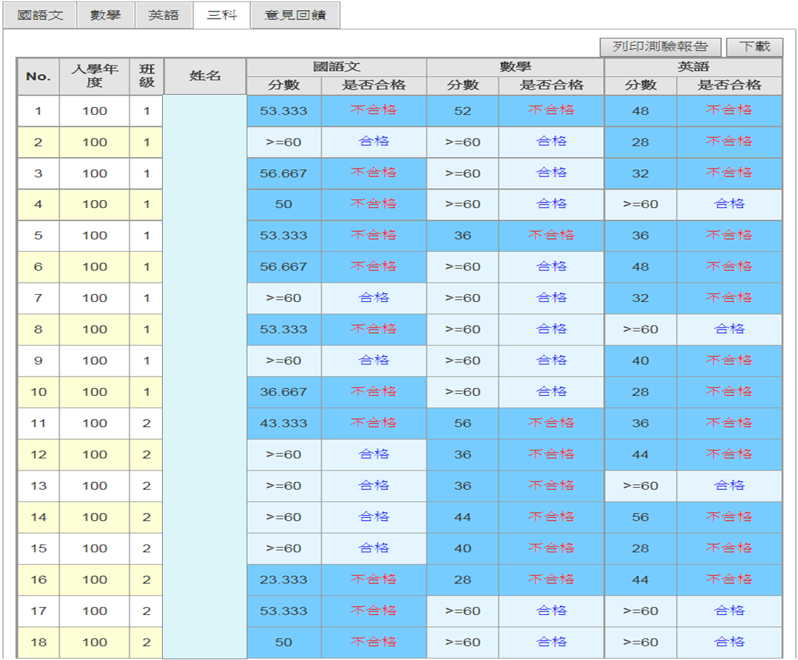
測驗結果為開班規劃依據 1

Slide 10
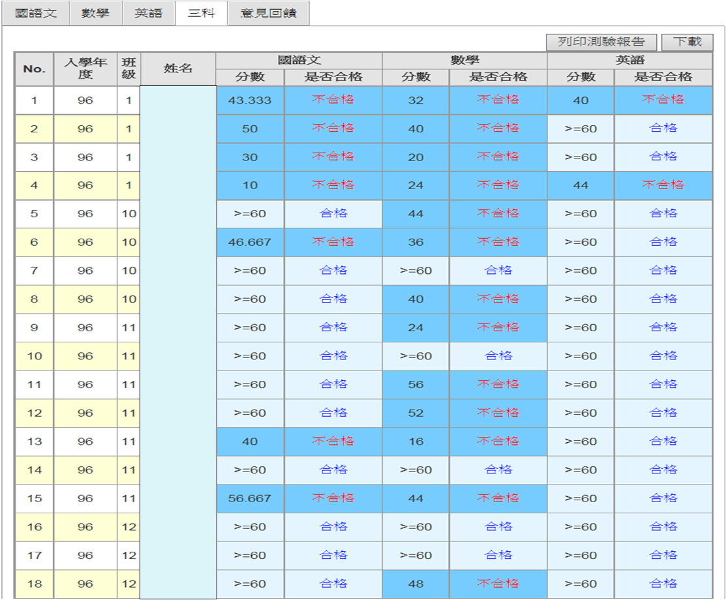
測驗結果為開班規劃依據 2
考量各科未通過測驗學生人數與分數的差異性，評估與規劃開班事宜。

Slide 11
補救教學的診斷報告應用
以學生的測驗結果的弱點分析，訂定補救教學計畫，優先補救該系統所顯示之該學童尚未達成的基本學習能力。
對應基本學習內容之教育部彙編教材 或民間教材

Slide 12
檢測工具怎麼說?
教育部-國民小學及國民中學補救教學科技化評量
趕快瞧瞧

Slide 13
哇！ 發現救星！

Slide 14
針對錯誤題目, 每題都有回饋訊息:

Slide 15
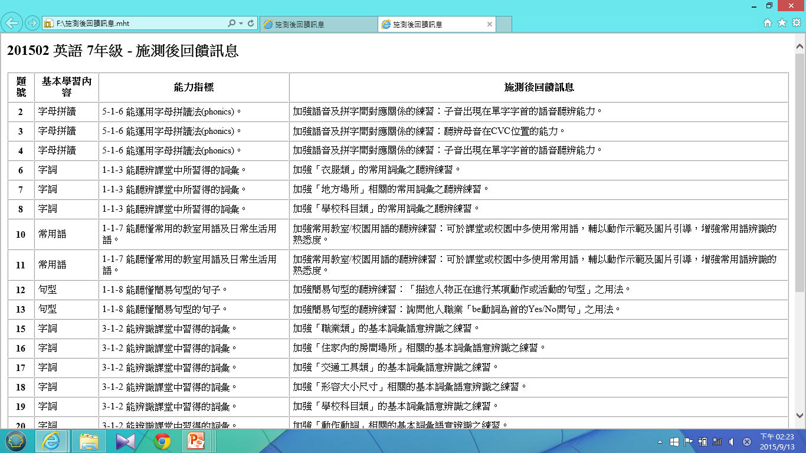

Slide 16
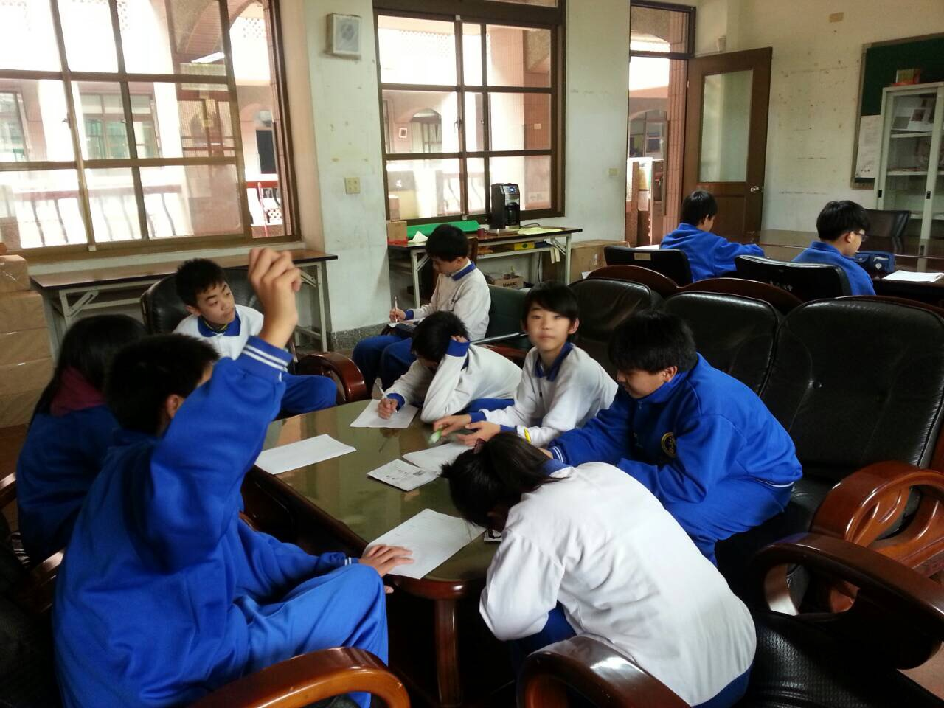
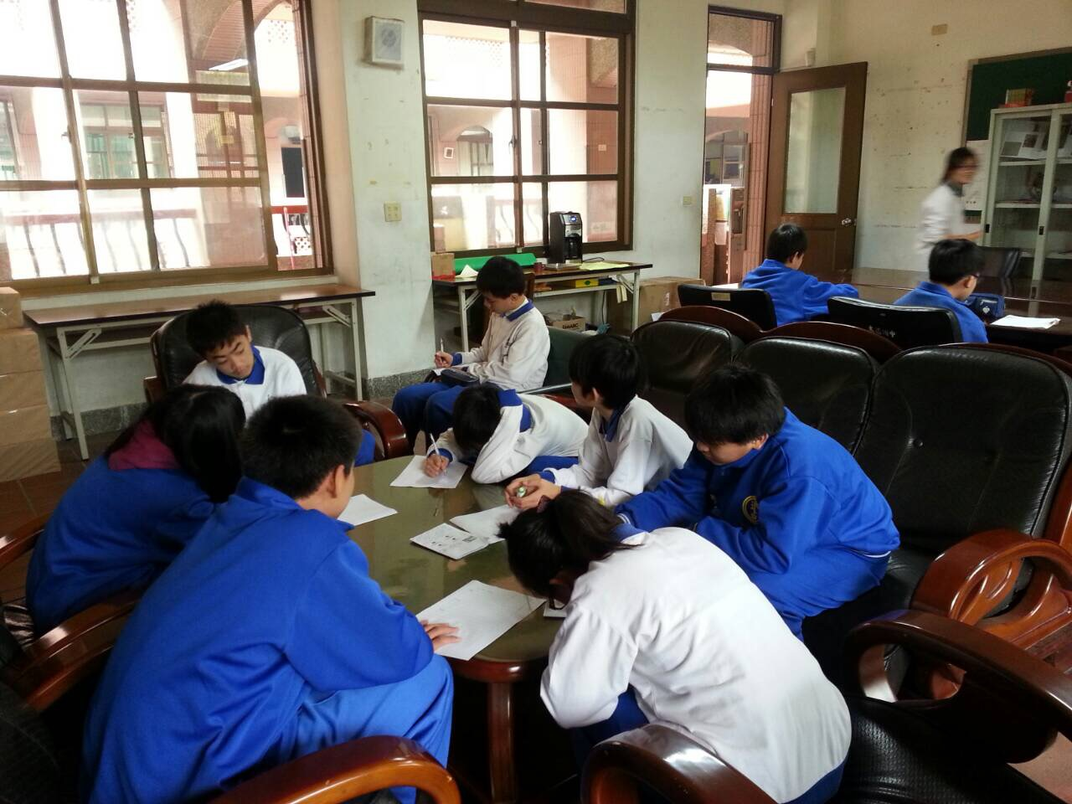
建立我們自己的GPS

Slide 17
弱勢：學習、族群、區域、經濟
低成就背後多元的成因
外在環境因素
缺乏學習機會
文化不利
經濟不利
教學不當
個人內在因素
智能障礙
感官障礙
情緒或行為障礙
學習障礙
生理病弱
學業低成就
Under /low achievement

Slide 18
教學心理學： 學生如何學，比老師如何教重要。 當學生學會了，老師也許不完全清楚學生是如何學會的，但如果學生學不會，老師應該具備分析的能力。 例如： 一個三年級學生在國語段考的選擇題幾乎都答對，但是，填充以及造樣造句，都是錯的？

Slide 19
弱勢：學習、族群、區域、經濟
低成就背後多元的成因
外在環境因素
缺乏學習機會
文化不利
經濟不利
教學不當
個人內在因素
智能障礙
感官障礙
情緒或行為障礙
學習障礙
生理病弱
學業低成就
Under /low achievement

Slide 20
教材哪裡找?
1. 教育部補救教學平台
2. 民間補救教學團體 博幼; 均一....
3. 接受補救教學的學生身上
學生現有能力 學習狀況
VS.
學生應達到的 能力指標

Slide 23
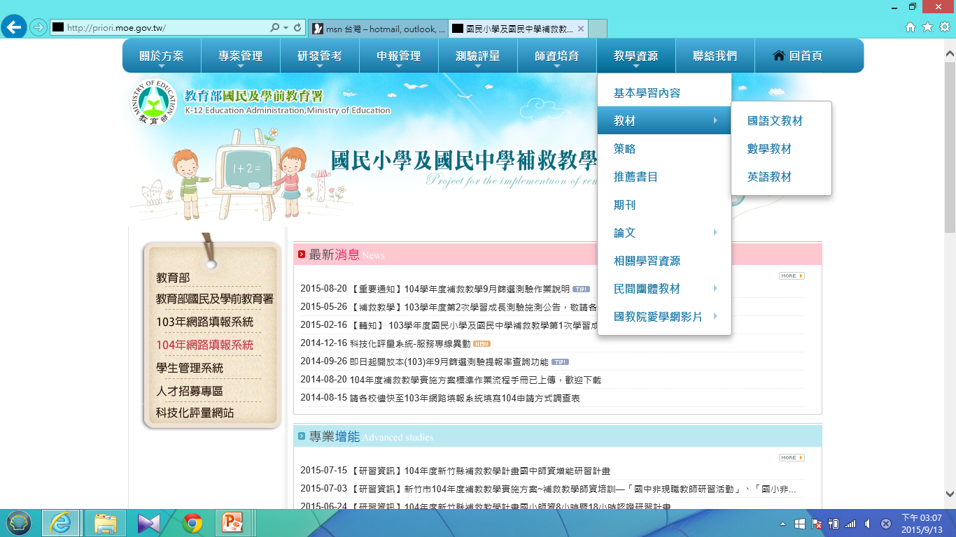

Slide 24
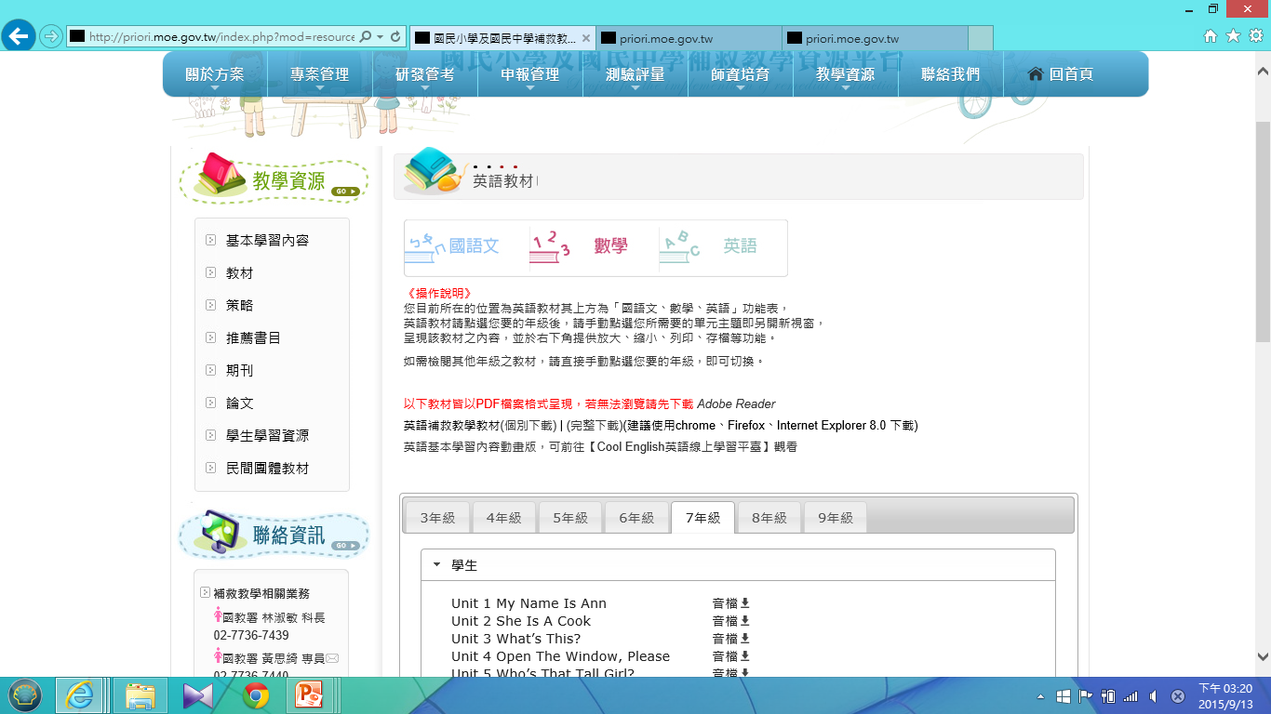

Slide 26
仰賴知己知彼
１､ 化危機為轉機 ２､ 收心 操 ３､ 弱水三千只取一瓢 ４､ 少量多餐
５､ 找回失落的心
先收心，再操
別貪心
別躁進
重拾學習熱情
建立成就感
(讚賞､肯定)

Slide 28
低成就學生的心理特質
一、關於人際依附方面 ◆缺乏長期穩定的人際依附關係 ◆親和動機猶如一把雙刃劍 ◆「避敗」動機大於「求成」動機 ◆失敗是一種獨立宣言

Slide 29
低成就學生的心理特質 二、關於目標結構方面 ◆防衛性逃避的動機策略 ◆不良的歸因風格 ◆自我跛足策略 ◆缺乏任性的自我效能

Slide 30
低成就學生的心理特質 三、關於知識信念方面 ◆知識簡單 ◆知識確定 ◆快速習得 ◆能力天生

Slide 31
低成就學生的心理特質 四、關於自我調整策略方面 ◆後設認知欠佳 ◆負向的情緒迴路設定 ◆失衡的時間觀

Slide 32
內容取自台中科大曾綺芬教授

Slide 33
內容取自台中科大曾綺芬教授

Slide 34
內容取自台中科大曾綺芬教授

Slide 35
內容取自台中科大曾綺芬教授

Slide 36
內容取自台中科大曾綺芬教授

Slide 37
我的土法煉鋼策略
1. 玩出興趣, 玩出企圖心
2.對症下藥, 少量多餐
3.實施置入性行銷, 催眠?潛移默化?

Slide 38
Try board games

Slide 39
Fortune Cards
Chance Cards

Slide 40
1
1+3
2
3+3
1+2
3
3
3
2+3

Slide 41
I
we
you
they
you
it
he
she

Slide 42
老師的角色﹖

Slide 44
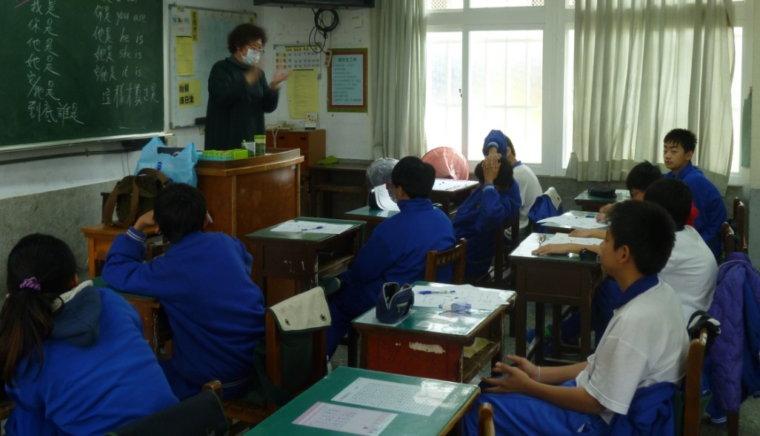
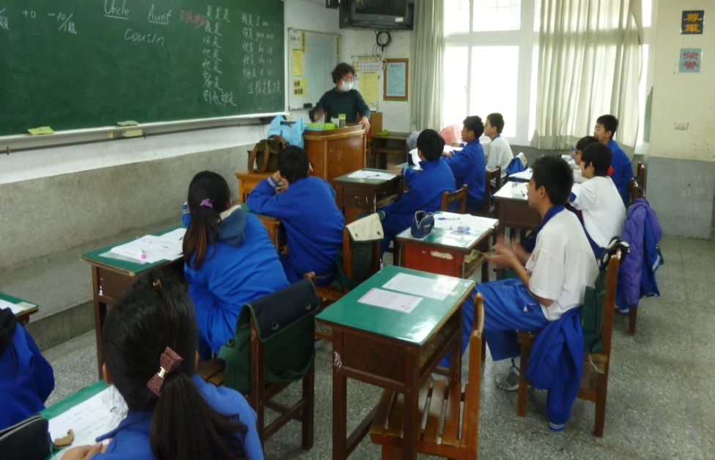
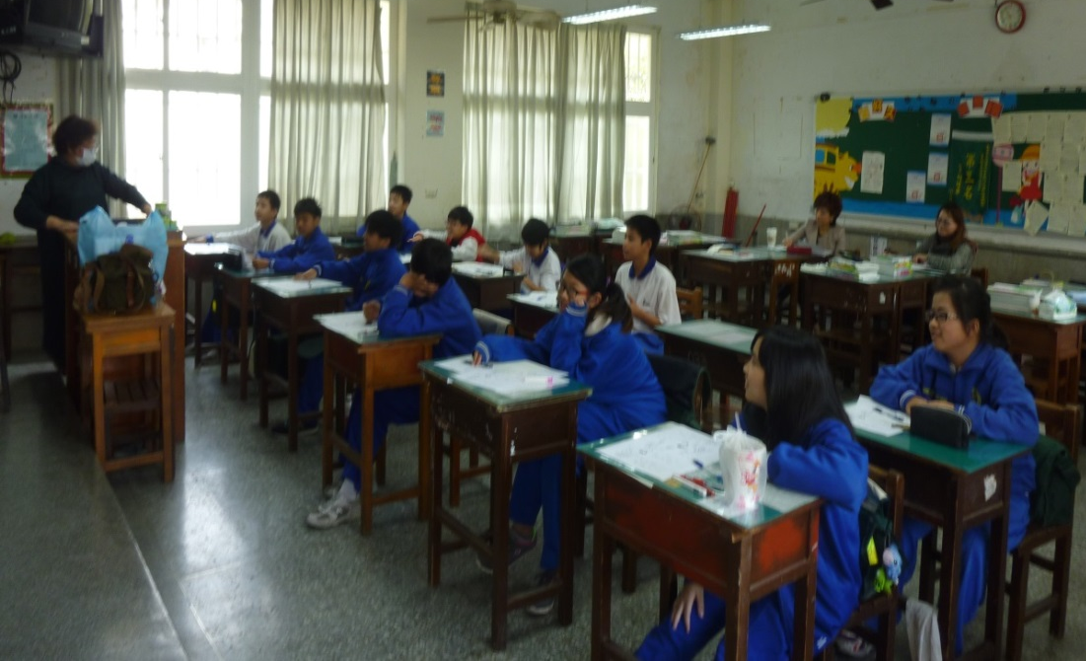
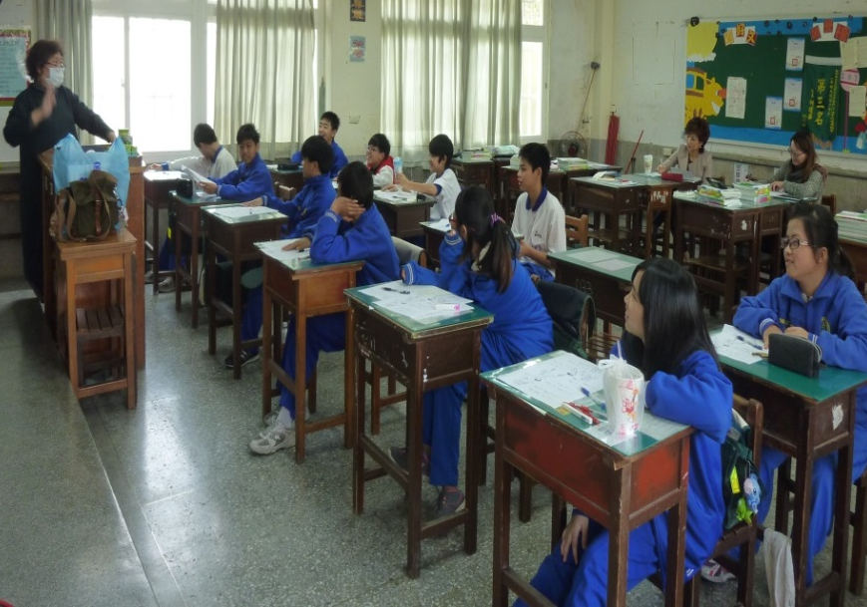
不只腦力活也是體力活動

Slide 45
學生的成就=泡影？

Slide 46
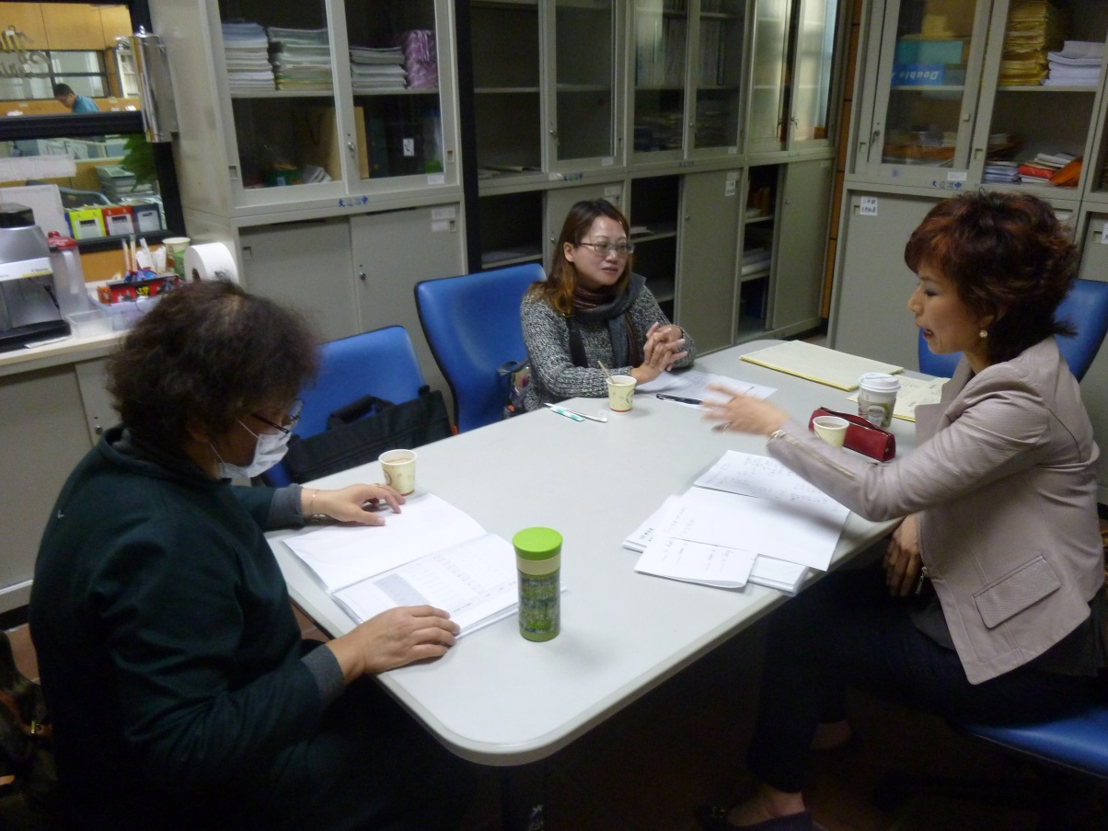
幸得貴人相助

Slide 47
Something I’m worried about

Slide 48
補救教學實施現況分析
各縣市所面臨的問題與困境
各學校的開班意願問題
各學校的補救實施方式問題
各學校的實施成效問題
各學校所面臨的問題與困境
提報篩選的施測問題
學生的參加意願問題
家長的態度問題
學校老師的參與問題
補救教學的效果問題

Slide 49
受輔成效低落分析
線上填報與真正受輔名單有出入。
未針對學生弱點分析結果進行補救。
開班補救科目非學生需要補救之科目。
學生落後程度過大，需往更早之概念進行補救前。
學生為特殊生，學業提升有限。

Slide 50
學校執行困難的原因
沒有找出需要被補救的目標學生
家長不同意（沒空接送、貼標籤）、學生意願低、老師沒有推介、電腦教室不夠，學校學生人數太多
已有其他輔導機制
校外補習班、安親班
校內課後照顧班、夜光天使、家長志工、 大專課輔志工、第八節課輔、線上自學系統、老師自己補救

Slide 51
補救教學之可行策略
策略一：第八節課輔分組教學
策略二：與課後照顧時段相搭配
策略三：課中補救教學
策略四：班級教師自行補救
策略五：善用早自習時段

Slide 52
補救教學配套措施
作業完成問題
成績提升問題
各科師資問題
對應參加而未能參加抽離式補救教學方案學生的補救策略
對已合格，但任課教師認為還是要加強的學生的輔導策略

Slide 53
如何使補救教學效果顯著？
以學生的特性與需求為主要規劃考量。
有效規劃補救教學範圍與內容，檢核學生學習效果。
與原班老師密切聯繫、討論、溝通、相互支援。
不厭其煩地向家長說明與溝通，爭取家長的支持與配合。
發展特別與多元補救教學方式，積極鼓勵學生，激發其學習成就與動機。

Slide 54
高實施效果的條件
縣市端的條件與狀況
行政處室主管的瞭解、重視與支持。
承辦人員的用心、細心、耐心與有魄力推動。
學校端的條件與狀況
校長、主任的瞭解、重視與支持
承辦人員的對系統操作的瞭解，且能用心、細心與耐心的推動。
補救教學老師能落實補救教學的操作，以愛心與耐心把學生帶起來。
原班老師一起配合，鼓勵、協助。

Slide 55
到校輔導計畫
教育部
國民及學前教育署
研發管考團隊
申報管理團隊
測驗評量團隊
師資培育團隊
教學資源團隊
縣市教育處
學者專家
縣市補救教學
推動小組
縣市補救教學
資源中心
其他補救教學
推動計畫承辦學校
縣市補救教學輔導團
推動小組委員
到校
輔導
訪視
稽核
政策
宣導
師資
培訓
學生
活動
家庭
訪視
交流
觀摩
特色
計畫
了解教學現場運作情形
線上測驗結果分析解讀
開班規劃說明與建議
補救教學運作體系說明
教學觀察、諮詢與輔導
相關配套操作諮詢輔導
行政推動與宣導事項
師資與教學事項
學生學習事項
提報率、施測率、受輔率、進步率、 回班率

Slide 56
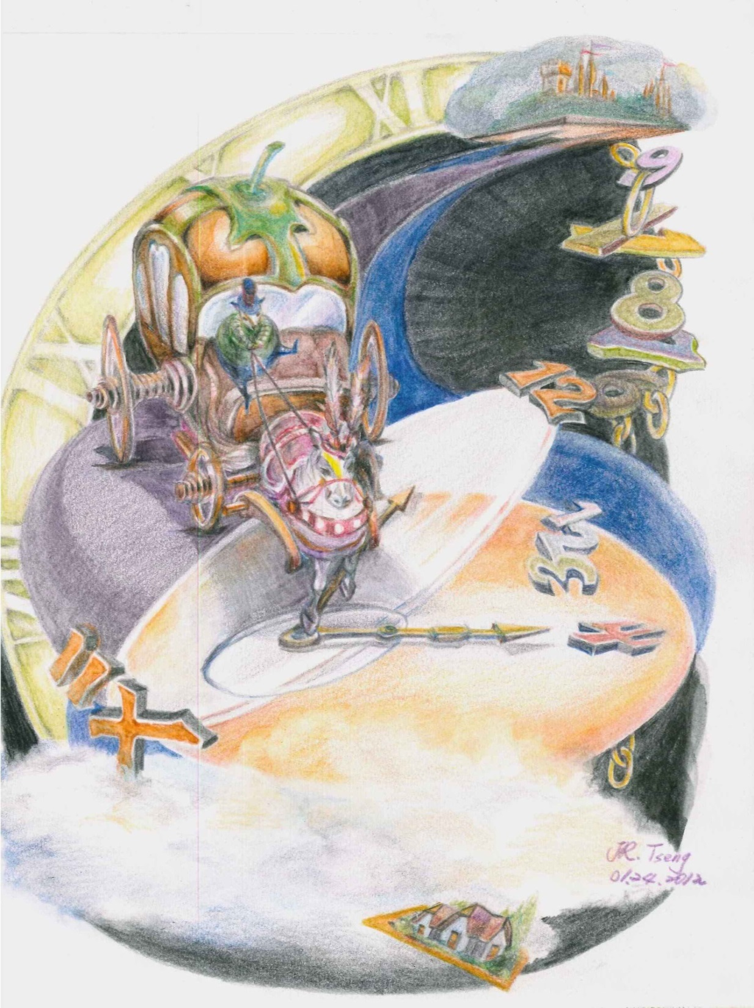
If we don’t give it a try, nothing is going to happen, but if we do, well, things may be quite different.

Slide 57
No children should be left behind.
謝謝您的耐心
我們一起努力！
引自：www.edweek.org/.../2008/04/02/31plc_ep.h27.html

